Slide 1
MAIL service

Slide 2
Definisi
E-mail : Electronic mail (email or e-mail) adalah metode dalam bertugas pesan ("mail") antar pengguna/orang menggunakan media jaringan komputer

Slide 3
Komponen Mail
Mail User Agent (MUA)
Mail Transport Agent (MTA)
Mail Delivery Agent (MDA)

Slide 4
Mail User Agent (MUA)
Bertugas mengirim dan menerima mail
Windows
Windows Mail
Microsoft Outlook
Thunderbird
Eudora Mail
Linux
Thunderbird
Kmail
Evolution

Slide 5
Mail Transport Agent (MTA)
Menerima dan memproses pesan-pesan email yang masuk
Menentukan alamat tujuan sebagai bahan pertimbangan bagaimana cara mengirimkan sebuah pesan email
Menggunakan daftar distribusi untuk mengirimkan salinan pesan.
Windows
Windows Mail Server
Microsoft Exchange
Linux
Sendmail
Dovecot
Zimbra
Postfix
qMail

Slide 6
Mail Delivery Agent (MDA)
Komponen mail server yang bertugas sebagai agen pengiriman pesan email
Berisi database yang berisi saluran atau jaringan untuk mengirimkan pesan

Slide 7
Protokol
Simple Mail Transfer Protocol (SMTP)
Pop Office Protocol (POP)
Internet Message Access Protocol (IMAP)

Slide 8
Port digunakan
SMTP → 25
POP3 → 110
IMAP → 143

Slide 9

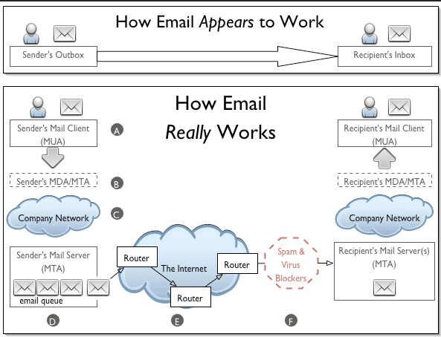


Cara Kerja

Slide 10
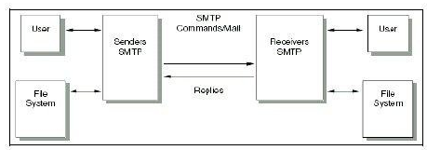
SMTP

Slide 11
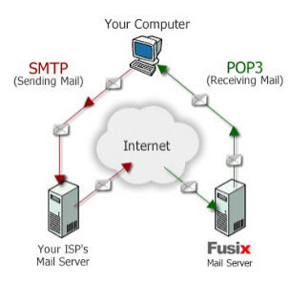
POP3

Slide 12
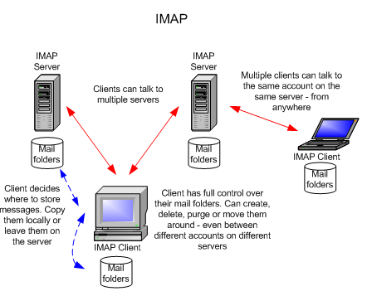
IMAP

